Slide 1

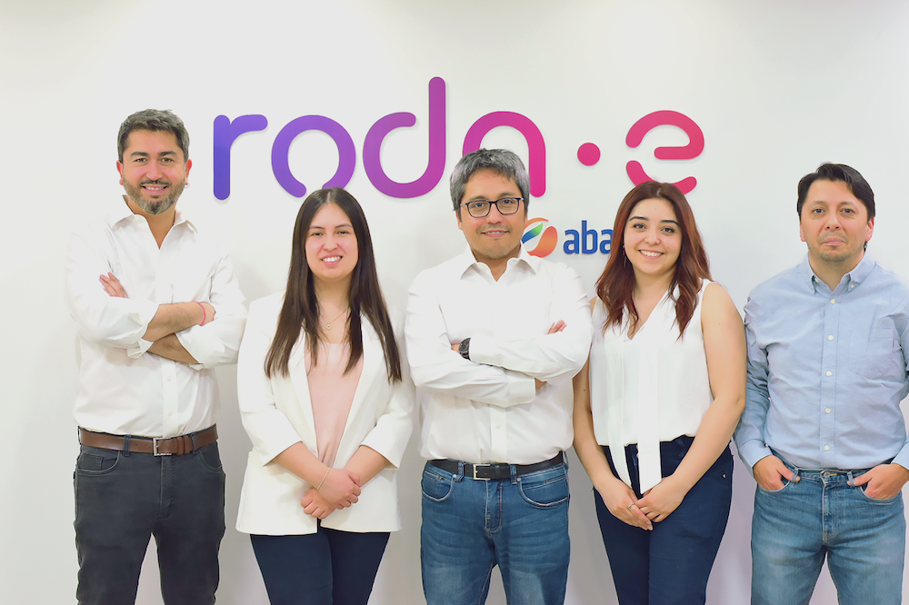
PROYECTO CITT TEAMFIT
GRUPO 2
Cliente:
Presentado por:
Roda Energía
Abraham Daque
Diego Rivera
Benjamín Ramírez
Thomas González
Profesor Capstone:
Rodrigo silva
Profesor CITT:
Francisco Savignone

Slide 2

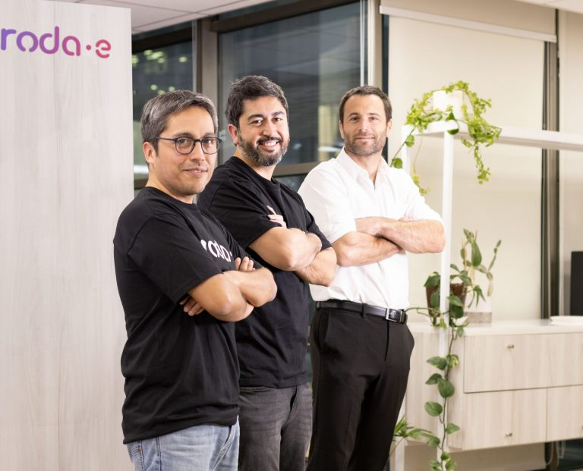

CLIENTE
Roda Energía, es una consultora perteneciente a empresas Abastible, especializada en servicios de asesoría estratégica en sostenibilidad y soluciones de sistemas de gestión de energéticos para diversas industrias.
Reconocida a lo largo del país y en constante crecimiento.

Slide 3





DOLOR Y PROPUESTA
DOLOR
SOLUCIÓN
A través del ultimo tiempo Roda ha enfrentado comúnmente 2 escenarios a lo largo del año en relación a su gestión del personal.
Subutilización de horas: No se están usando todas las horas que se pagan a los empleados. Por lo tanto se paga mas que las horas de trabajo realmente utilizadas.
Sobreutilización de horas: En el caso contrario hay momentos en los que se están utilizando demasiadas horas de trabajo, es decir, los empleados trabajan más de lo esperado o necesario.
Estos escenarios han provocado no aprovechar el potencial de crecimiento de la empresa.
La propuesta de solución diseñada por el CITT, dirigida por el profesor Francisco Savignone, asistida por el profesor Manuel Tello se basa en el desarrollo de un asignador de recursos para RODA, el cual le permita optimizar el funcionamiento y la organización de sus empleados con respecto a los proyectos que manejan.
También facilitar los datos de la asignación a su plataforma de asignación llamado Odoo.

Slide 4



OBJETIVOS
GENERALES
01
Evitar la sobre y sub utilización de recursos
02
Facilitar la asignación de horas
03
Mejorar la precisión de la estimación de horas

Slide 5





OBJETIVOS
ESPECÍFICOS
01
OPTIMIZAR EL USO DEL PERSONAL
Desarrollar una herramienta de software para optimizar la dotación de personal.
02
ESTANDARIZAR METRICAS
Estandarizar la planificación de recursos
03
REAJUSTAR RECURSOS
Permitir reajustar recursos de la a planeación como el cliente lo requiera
04
VISUALIZAR ASIGNACIONES
Permitir la visualización de los proyectos de forma más entendible para el cliente.

Slide 6


ALCANCE
IS
IS NOT
Es un algoritmo de Machine Learning.
Asignador de HH.
Aplicación Web.
Visualizador de asignaciones
API
No es un software de analisis financiero
No es una app mobile
No es un gestor de proyectos completo
DOES
DOES NOT
Visualizar Proyectos
Realizar asignacion
Carga proyectos
Eliminar asignacion
Visualizar asignaciones
No contempla productividad
No gestiona los avances del proyecto

Slide 7


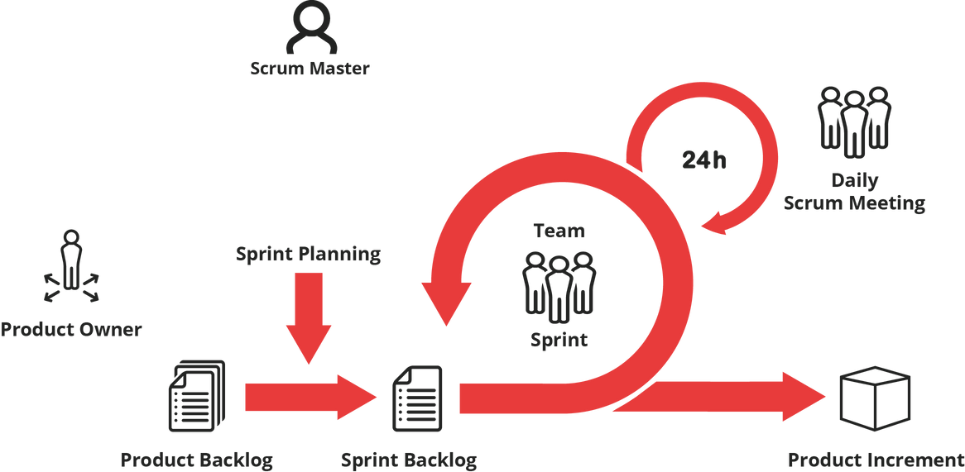

Metodología
Para este proyecto se ha considerado utilizar una metodología ágil, cuya característica más relevante es la capacidad de realizar iteraciones y verificar constantemente con el cliente el avance del proyecto.
Considera las siguientes características:
Metodología: Ágil
Marco de Trabajo: SCRUM
Duración de sprints: 2 semanas (10 Días) por sprint

Slide 8


CRONOGRAMA
Actividad | MVP | MVP | MVP | RELEASE 2 | RELEASE 2 | RELEASE 3 | RELEASE 3
Actividad | S1 Semana 1 - 2 | S2 Semana 2 - 3 | S3 Semana 4 - 5 | S4 Semana 6 - 7 | S5 Semana 8 - 9 | S6 Semana 10 - 11 | S7 Semana 12 - 13
HISTORIAS DE USUARIO *Puntos de historia de usuario(X) | Asignar recursos disponibles a semanas del proyecto (8) | Visualizar propuesta de asignación de recursos (20) | Visualización de asignación de horas en tabla (13) | Horas remanentes (13) | Recuperar proyectos sin asignar (8) | Proveer retroalimentación sobre el estado de las asignaciones (5) | Reasignación de recursos (13)
HISTORIAS DE USUARIO *Puntos de historia de usuario(X) | Carga manual de datos (8) |  |  | Filtrar asignación de horas (8) | Reportes Excel (8) | Validar fechas de inicio y fin de proyectos (8)
HISTORIAS DE USUARIO *Puntos de historia de usuario(X) |  |  |  |  | Gestionar desfase de semanas en caso de indisponibilidad de recursos (13)
TOTAL STORY POINTS | 16 | 20 | 13 | 21 | 29 | 13 | 13

Slide 9
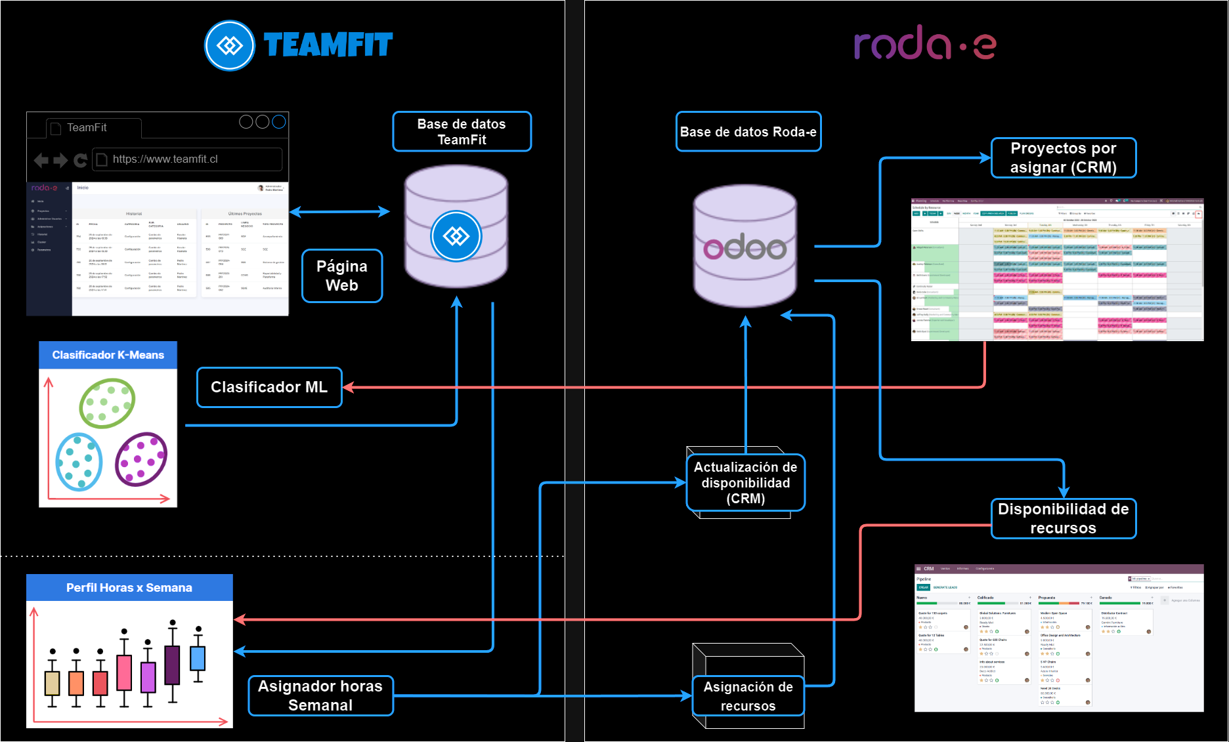

Slide 10
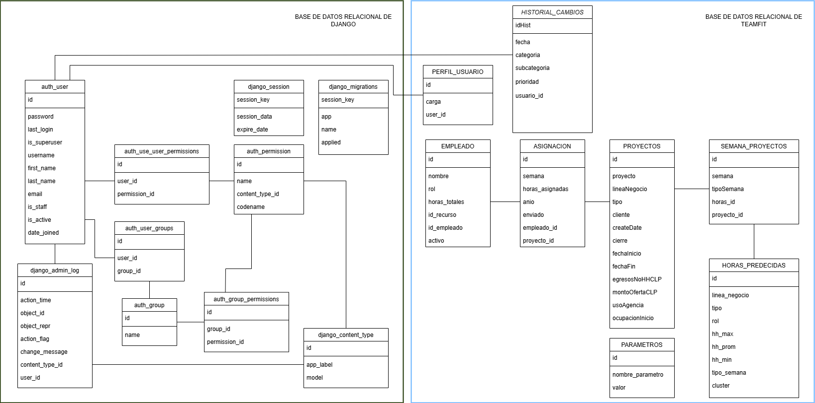
MODELO DE DATOS

Slide 11






JavaScript
Tecnologías Utilizadas
CSS
Lenguajes de desarrollo
HTML
Python

Slide 12








Tecnologías Utilizadas
Visual Studio Code
GitHUB
Odoo
Google Colab
Programas
Jira
Azure
Dbeaver
PostgreSQL

Slide 13




Flujo de los Datos
Se Extraen los datos
Se guardan en
Base de datos
Se clasifican
Odoo
Teamfit
Se devuelven
Se indican las horas
Se asignan
Teamfit
Teamfit

Slide 14
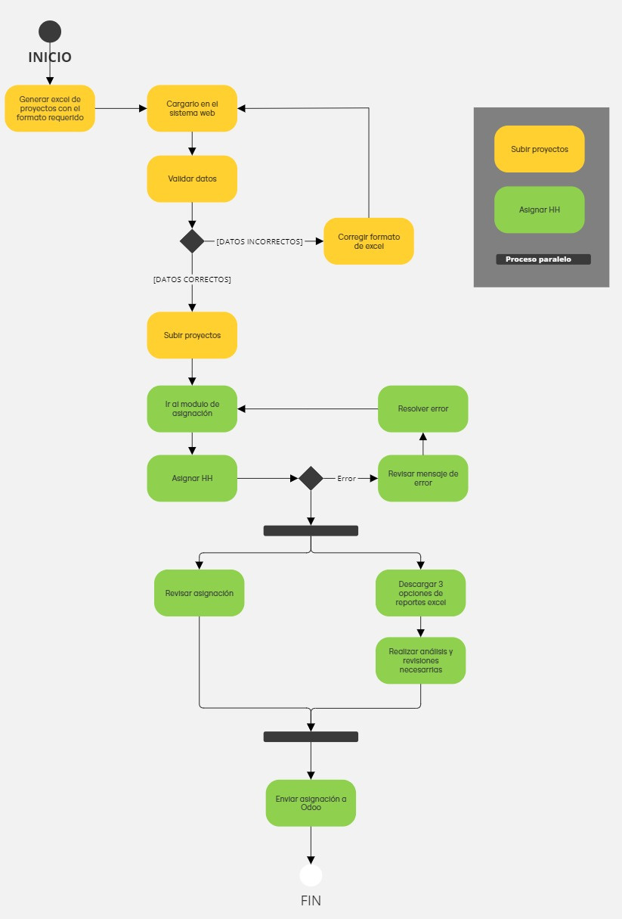
Diagrama de Actividades

Slide 15
TABLA ASIGNADORA
Linea de Negocio | Tipo | Rol | Fase | Max | Mean | Min | Cluster
AE | Auditoría energética | Ingeniero de Proyectos | Final | 55.5 | 17.89 | 2.5 | 2
AE | Auditoría Energética | Ingeniero de Poyectos | Inicial | 26 | 16.28 | 3 | 0
AE | Auditoría Energética | Ingeniero de Proyectos | Intermedia | 52 | 19.51 | 2.5 | 2
SGE | Sistema de gestión | Jefe de Proyectos | Final | 12 | 9.33 | 8 | 3
SGE | Sistema de gestión | Jefe de Proyectos | Inicial | 5 | 4.13 | 3.25 | 3
SGE | Sitema de gestión | Jefe de Proyectos | Intermedia | 11 | 7.17 | 4 | 3

Slide 16
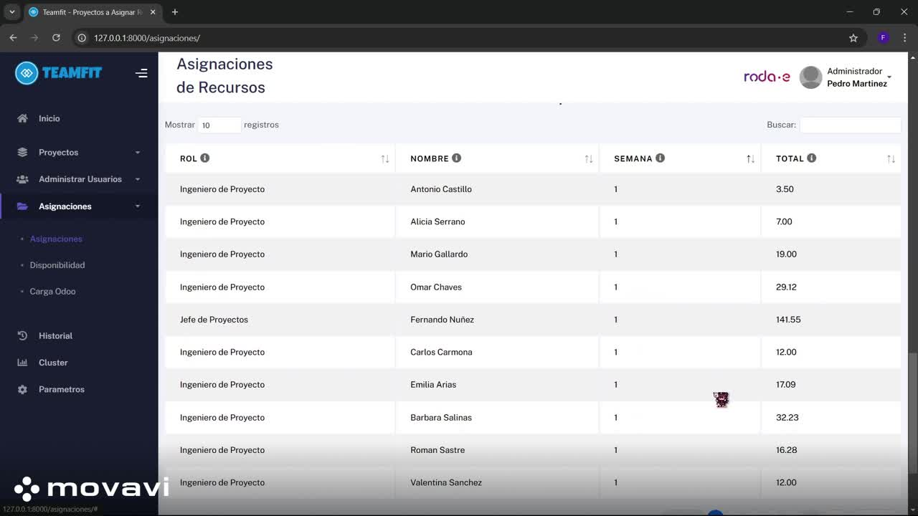

Slide 17
ASIGNACIÓN DE EMPLEADOS EJEMPLO
Proyecto | Empleado | Rol | Semana 1 | Semana 2 | Semana 3 | Semana 4 | Semana 5
PRY2024-095 | Alejandro García | Ingeniero de Proyectos | 0 | 2.34 | 2.34 | 4.34 | 4.34
PRY2024-095 | Fernando Nuñez | Ingeniero de Poyectos | 0 | 0 | 2.34 | 4.34 | 4.34
PRY2024-095 | Felipe Díaz | Ingeniero de Proyectos | 2.34 | 2.34 | 2.34 | 4.34 | 4.34
PRY2024-095 | Diego Rivera | Jefe de Proyectos | 0 | 0 | 0.97 | 0.89 | 0.89
PRY2024-095 | Rosana Hidalgo | Jefe de Proyectos | 0.97 | 0.89 | 0.97 | 0 | 0
PRY2024-095 | Francisco Valles | Jefe de Proyectos | 0.89 | 0.89 | 0.97 | 0.89 | 0
Funcionamiento del algoritmo
Asignar recursos disponibles a proyectos en función de:
Fecha de inicio y fin del proyecto.
Duración del proyecto (en semanas).
Horas requeridas por los roles y etapas del proyecto ("Inicial", "Intermedia", "Final").
Disponibilidad de los empleados
En caso de falta de disponibilidad se dejan horas remanentes y se ajusta.

Slide 18

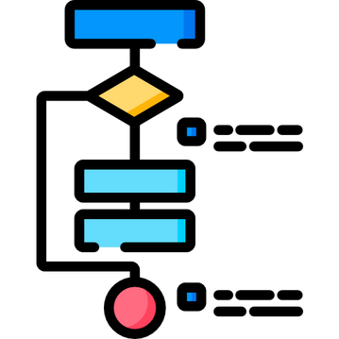


RESULTADOS OBTENIDOS
Se consiguió conectar la página a Odoo a traves de una API
Se consiguió crear un algoritmo asignador
Se consiguió una clusterización con buenos niveles de predicción (70%+)

Slide 19




Se logró la carga de datos desde un archivo externo
Se consiguieron graficar las horas asignadas
Se logró la integración de una base de datos
Tiene buena escalabilidad, se pueden implementar semanas vacias

Slide 20

OBSTÁCULOS DESARROLLO
Aumento de carga laboral de parte de integrantes del equipo.
Falta de tiempo y falta de conocimientos técnicos en algunos aspectos.
Poca iniciativa de comunicación del equipo con el cliente (Profesor).
El asignador era mas complejo de lo que esperábamos.
Roda se demoro mucho en entregar la API que contenía los datos de los empleados para las asignaciones.
Se planeaba incluir estimación de semanas vacias, por tiempo se descarto

Slide 21
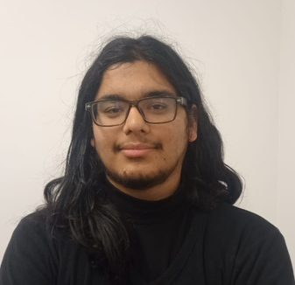
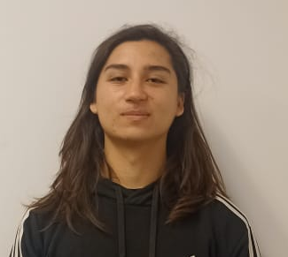
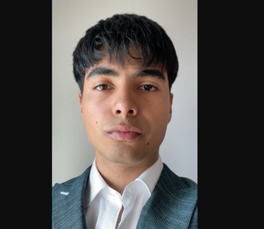
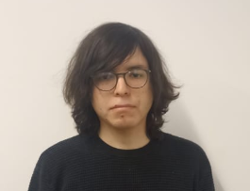
NUESTRO EQUIPO
Abraham Daque
Benjamín Ramirez
Diego Rivera
Thomas González
Scrum Master
Desarrollador / Encargado UI
Product Owner
Desarrollador / Análisis de datos

Slide 22

CONCLUSIÓN DE PROYECTO Y ASIGNATURA

Slide 23

GRACIAS A TODOS
¿Preguntas?

